Slide 1
Муниципальное казенное образовательное учреждение центр
развития ребенка - детский сад «Солнышко» города
Слободского Кировской области
Проект на тему:
«Космос»
Участник:
Воспитанник МКДОУ црр-д/с «Солнышко»:
Харин Богдан
Воспитатель МКДОУ црр-
д/с «Солнышко»
Харина Ольга Владимировна

Slide 2
Человечество не останется вечно на земле, но, в
погоне за светом и пространством, сначала робко проникнет за пределы атмосферы, а затем завоюет себе всё околосолнечное пространство»
К.Циолковский

Slide 3
Актуальность.
Моя мечта - стать космонавтом. Наверное об этом мечтает каждый мальчишка. Космические пираты, звёздные войны и другие инопланетные существа – герои моих любимых мультфильмов. Вымышленные персонажи дезинформируют нас, рассказывая о несуществующих планетах, и зачастую вызывают отрицательные эмоции, способствуют развитию страхов. Но это совсем не так. Профессия космонавта отважная и героическая. Мне хочется чтобы больше мальчишек проявили интерес к этой профессии.

Slide 4
Проблема:
Поверхностные знания о космосе, первом человеке, полетевшем в космос, о существовании праздника в России - День космонавтики.
Цель проекта:
Узнать больше о космическом пространстве, Солнечной системе и ее планетах, освоении космоса людьми.
Задачи:
1. Сформировать интерес к познанию космического пространства.
2. Расширять первоначальные представления о звездах и планетах
(их величине, о порядке расположения относительно Солнца,
некоторых особенностях).
4. Прививать любовь к родному краю, планете Земля, уважение к героям освоения космоса.
Ожидаемый результат:
Проект позволит развить творческую активность детей, воспитать патриотические чувства, желание быть смелым, сильным и
выносливым.

Slide 5
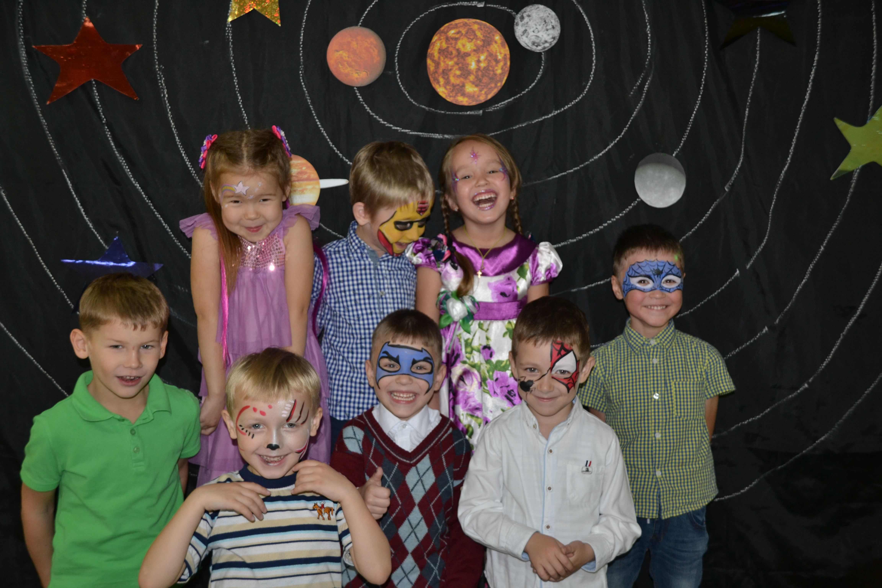
Астрономия - это наука, изучающая космос, а именно звезды и планеты.

Slide 6
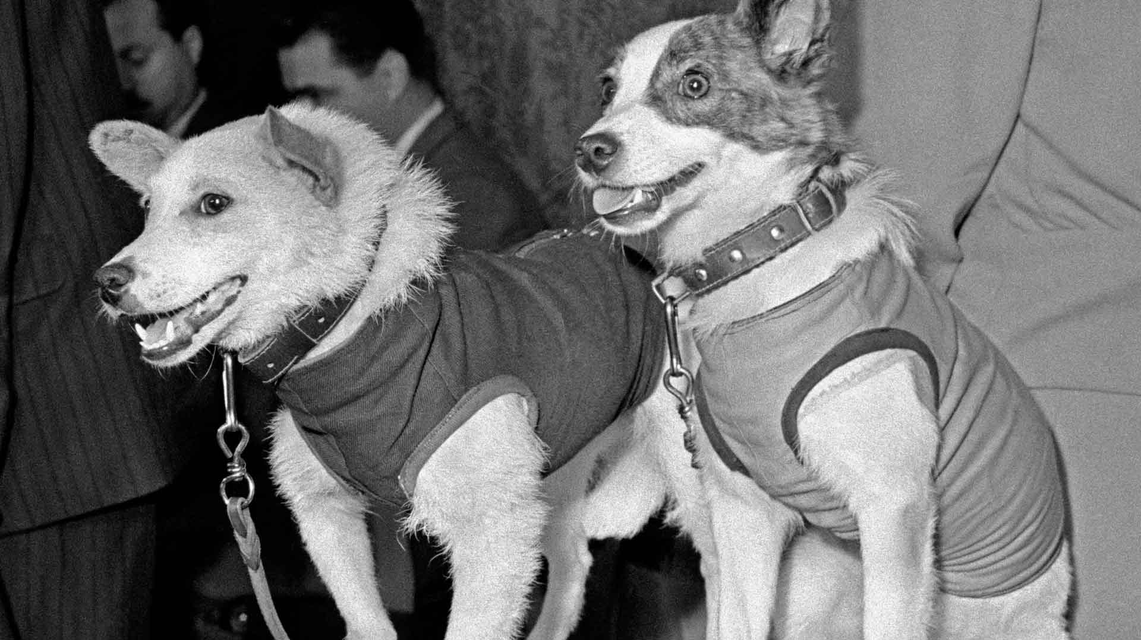
Первая собака Лайка в 1957 году была отправлена в космос. За ней наблюдали, но на Землю она не вернулась.
Потом летали в космос Белка и Стрелка. В 1960 году 19 августа их запустили в космос на прототипе космического корабля »Восток». Они пробыли в космосе более суток и благополучно вернулись обратно.
Так ученые доказали, что полет в космос возможен.

Slide 7
Первым космонавтом был Юрий Алексеевич Гагарин. 12 апреля 1961 года он совершил полет в космос на корабле »Восток-1» и облетел Землю за 1 час 48 минут. Вернулся назад живым и
здоровым.

Slide 8
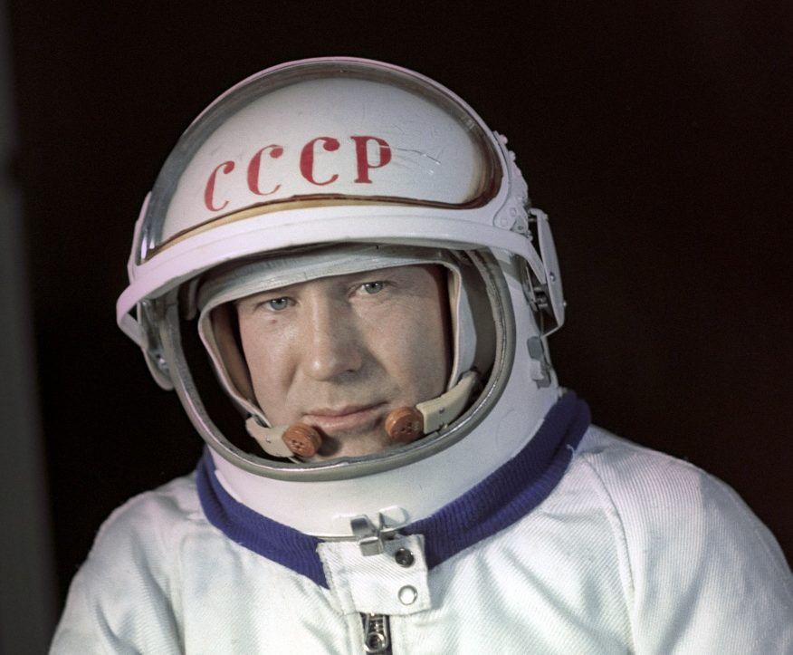
А первой женщиной -
космонавтом была Валентина Терешкова, которая совершила полет в космос в 1963 году. Она выдержала 48 оборотов вокруг Земли, провела почти трое суток в космосе, делала фотографии, которые использовались для изучения аэрозольных слоев атмосферы.
Первый выход в космос был совершен Алексеем Леоновым в 1965 году.

Slide 9
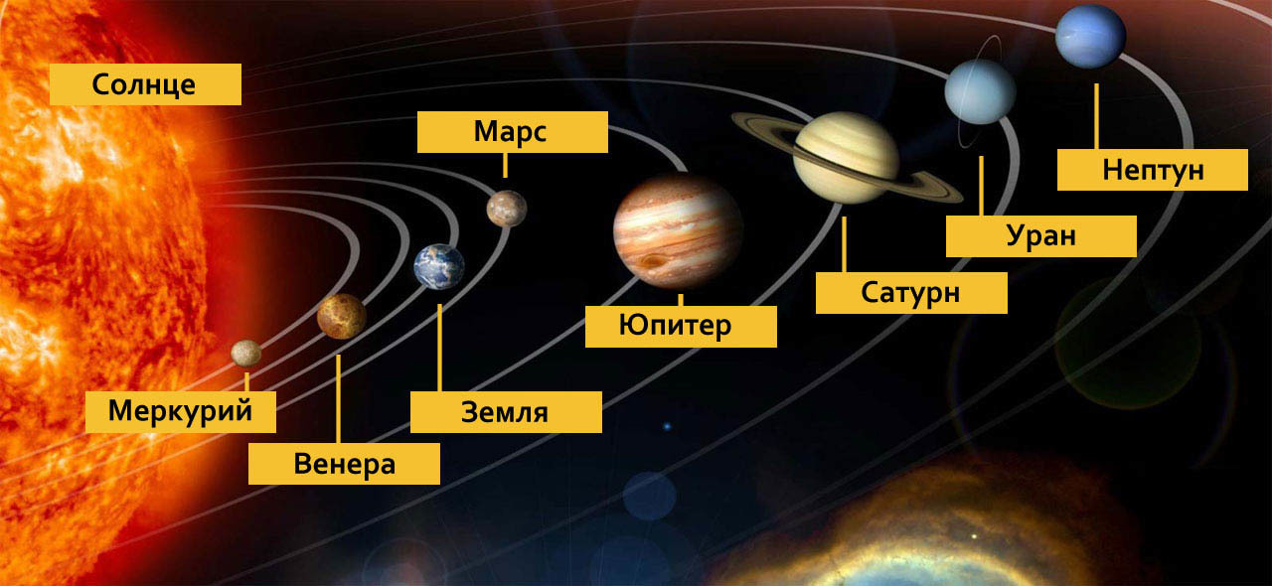
Солнечная система

Slide 10
По порядку все планеты
Назовет любой из нас:
Раз — Меркурий,
Два — Венера,
Три — Земля,
Четыре — Марс.
Пять — Юпитер,
Шесть -Сатурн,
Семь — Уран,
За ним -Нептун.
Он восьмым идет по счету.
А за ним уже, потом,
И девятая планета
Под названием Плутон

Slide 11
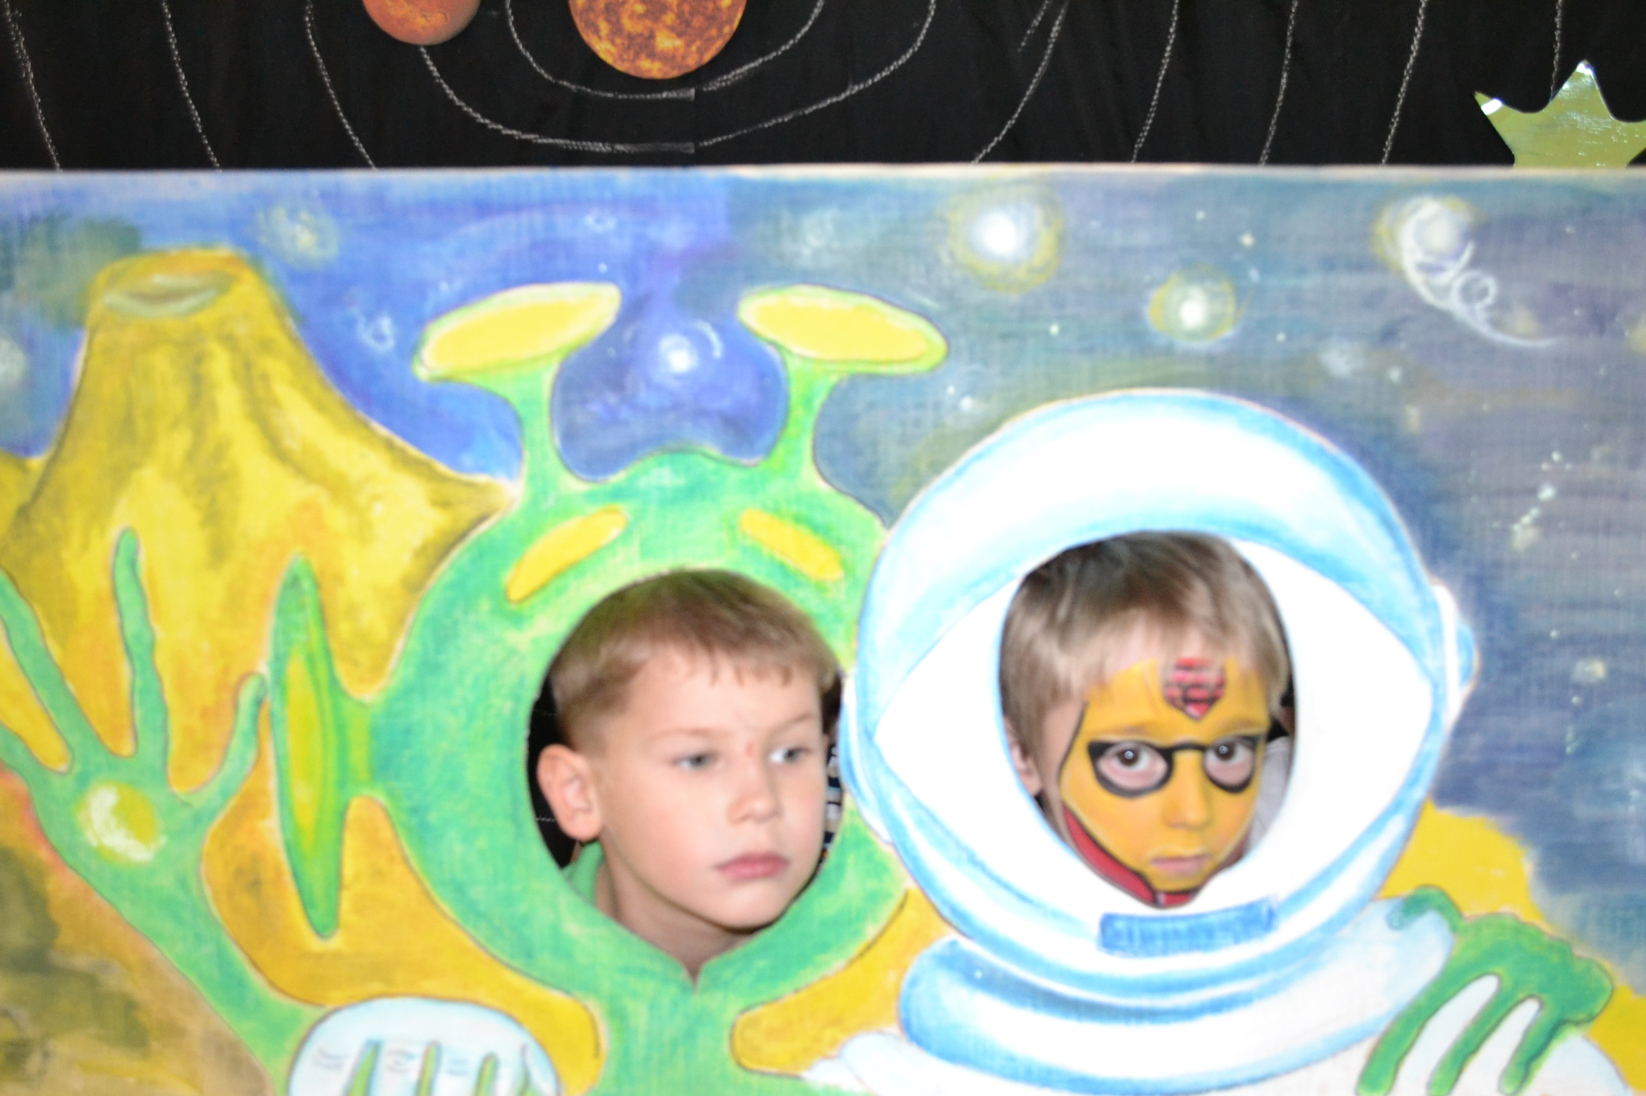
Спасибо за внимание!

